Slide 1
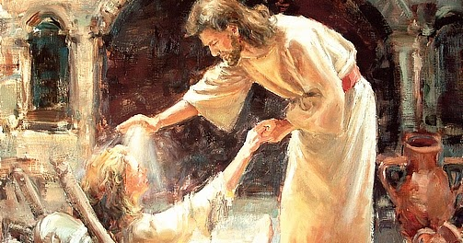
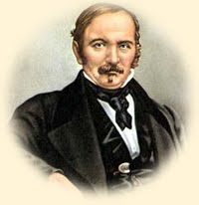
POR ESTUDAR O MAGNETISMO?

Slide 2
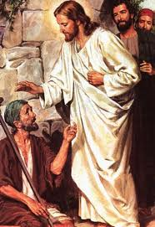
JESUS e o MAGNETISMO
22 Então chegaram a Betsaida. E trouxeram-lhe um cego, e rogaram-lhe que o tocasse.
23 Jesus, pois, tomou o cego pela mão, e o levou para fora da aldeia; e cuspindo-lhe nos olhos, e impondo-lhe as mãos, perguntou-lhe: Vês alguma coisa?
( MARCOS 8 )
Notes:
Sera’ que Jesus fazia milagres?
Ou apenas usava conhecimentos sobre leis da natureza? Conhecimentos exclusivos ou ao alcance de todos? Ide e Curai...

Slide 3
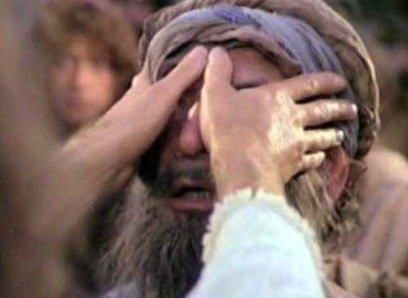
JESUS o maior magnetizador de todos os tempos...
“ Ora, que eram esses milagres, senão efeitos naturais, cujas causas os homens de então desconheciam, mas que hoje, em grande parte, se explicam e que, pelo estudo do Espiritismo e do Magnetismo, se tornarão completamente compreensíveis? ESE Cap XIX-12

Slide 4

KARDEC E O MAGNETISMO
“O CONHECIMENTO LÚCIDO DESSAS DUAS CIÊNCIAS (Espiritismo e Magnetismo) que, a bem dizer, formam uma única, mostrando a realidade das coisas e suas verdadeiras causas, constitui o melhor preservativo contra as idéias supersticiosas, porque revela o que é possível e o que é impossível, o que está nas leis da Natureza e o que não passa de ridícula crendice” A.KARDEC – LE 555

Slide 5
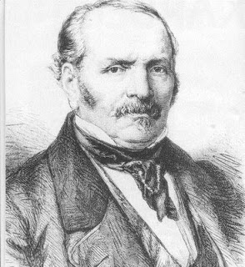
KARDEC E O MAGNETISMO
“O Magnetismo preparou o caminho do Espiritismo, e o rápido progresso desta última doutrina se deve, incontestavelmente, a vulgarização das ideias da primeira...
... Se tivéssemos que ficar fora da ciência magnética, nosso quadro seria incompleto e poderíamos ser comparados a um professor de física que se abstivesse de falar da luz”...

Slide 6

Por que KARDEC não falou mais de...
“...Todavia, como entre nos o Magnetismo já possui órgãos especiais justamente acreditados, seria supérfluo insistirmos sobre um assunto que é tratado com tanta superioridade de talento e experiência, a ele, pois não nos referiremos senão acessoriamente.”
MAGNETISMO 300aprox A KARDEC – RE Março 1858
MAGNETIZADORES 130aprox

Slide 7
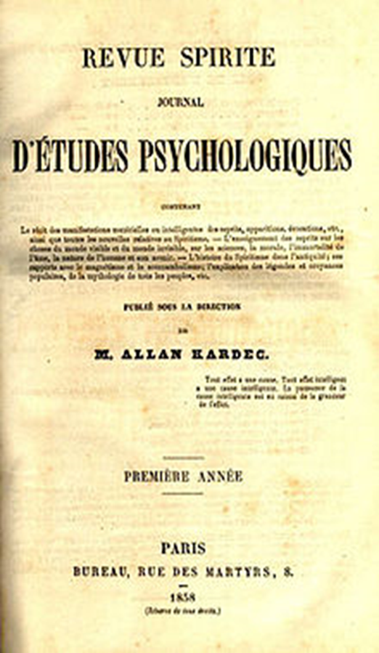
KARDEC E O MAGNETISMO
“O Magnetismo e o Espiritismo são, com efeito, duas ciências gêmeas, que se completam e explicam uma pela outra, e das duas, a que não quer imobilizar-se não pode chegar ao seu complemento sem se apoiar na sua congênere, isoladas uma da outra, detém-se num impasse; são reciprocamente como a Física e a Química, a Anatomia e a Fisiologia...”
A KARDEC – RE Janeiro 1869

Slide 8
O QUE É MAGNETISMO
“O MAGNETISMO NÃO PASSA DO PROCESSO DE QUE NOS SERVIMOS PARA CONCENTRAÇÃO E LIBERAÇÃO DO FLUIDO, É ESSA ASSSOCIAÇÃOO MAGNÍFICA DE TODAS FORÇAS CRIADAS. O FLUIDO É O CIRCULANTE QUE PÕE OS SERES EM VIBRAÇÃO UNS COM OS OUTROS”
A. Kardec – RE Julho 1869

Slide 9
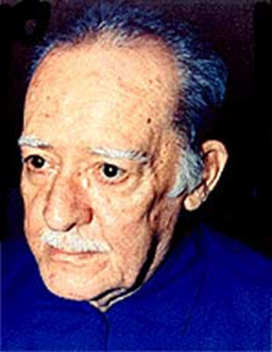
FLUIDO UNIVERSAL – FLUIDO VITAL
“Há uma energia universal que tudo interpenetra: o ar que respiramos, os alimentos que ingerimos, os líquidos que bebemos e que, quando essa energia é absorvida normalmente pelos chacras e outros setores do organismo, o individuo permanece forte, vitalizado. Essa energia, nos organismos vivos, se transforma no magnetismo animal, fluido que circula através das células dos tecidos, tanto do organismo denso como perispiritual, é a energia que mantém acesa a chama dinâmica dos chacras e que, quando se torna insuficiente, eles se mostram esvaziados, bruxuleantes, não suprem os plexos nervosos, disso advindo enfraquecimento geral, moléstias e morte.”
E. ARMOND – METODOS ESPIRITAS DE CURA

Slide 10
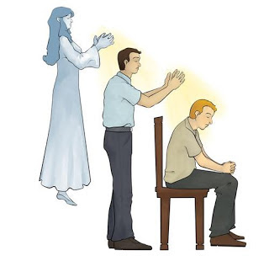
PASSE MAGNÉTICO
“O FLUIDO VITAL SE TRANSMITE DE UM INDIVÍDUO PARA OUTRO. AQUELE QUE O TIVER EM MAIOR PORÇÃO PODE DÁ-LO A UM QUE O TENHA DE MENOS E, EM CERTOS CASOS, PROLONGAR A VIDA PRESTES A EXTINGUIR-SE”
A KARDEC LE 70

Slide 11
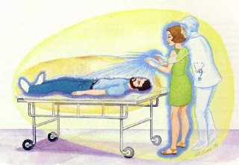
IDE E CURAI
Rápida multiplicação de casas aplicando Magnetismo para atender os que buscam ajuda para suas dores
Resultados extraordinários no tratamento das mais diversas enfermidades: inflamação localizada, hipertensão, diversos tipos de câncer, depressão, etc
No CEFI:
- Terças Feiras: Depressão
- Sextas Feiras: Enfermidades em geral
- 8 Macas / 12 Magnetizadores
- 40 Assistidos por semana

Slide 12

COMO APRENDER MAIS SOBRE MAGNETISMO
www.cefi.org.br
edgar.lourencon@gmail.com

Slide 13

ONDE APRENDER MAIS SOBRE MAGNETISMO
www.magnetizadoressp.com.br
magnetizadoressp@gmail.com

Slide 14
POR QUE ESTUDAR O MAGNETISMO?
“Em qualquer setor de trabalho a ausência de estudo significa estagnação. Esse ou aquele cooperador que desistir de aprender, incorporando novos conhecimentos condena-se a atividades de sub-nível”.
          A.Luiz – Nos Domínios da Mediunidade
“Sem estudo constante da doutrina, não se faz espiritismo, cria-se apenas uma rotina de trabalhos práticos que dão a ilusão de eficiência”.
          J.Herculano Pires – O Centro Espírita

Slide 15

PERGUNTAS ???

